Slide 1
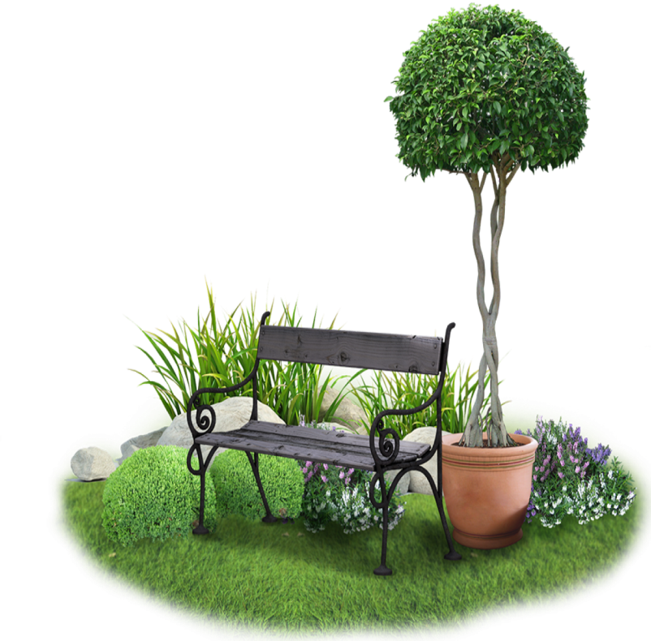
Специальность 08.02.14 Эксплуатация и обслуживание многоквартирного дома
Квалификация - техник
Срок обучения на базе 9 класса - 2 г. 10м.

Slide 2
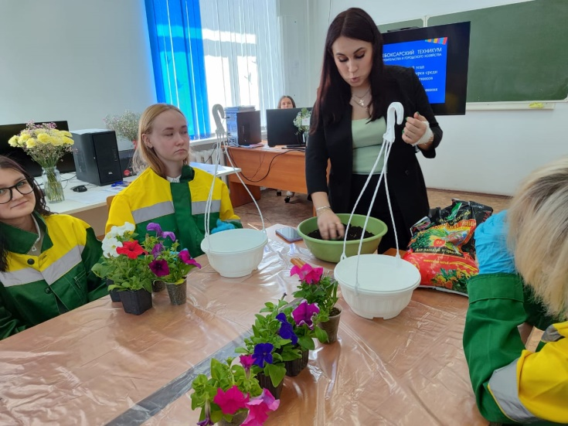
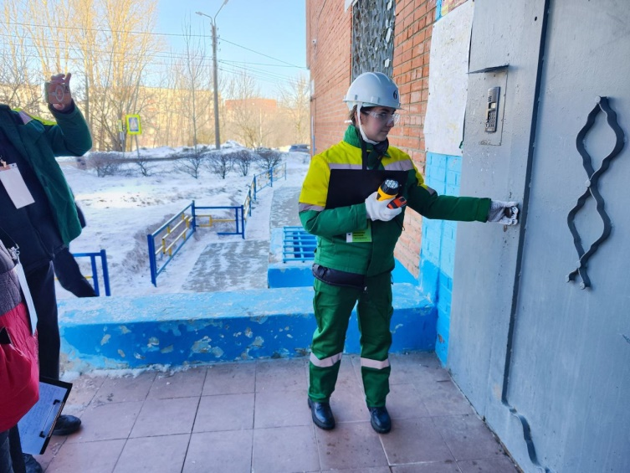
Основные виды профессиональной деятельности:
Управление многоквартирным домом;
Обеспечение оказания услуг и проведения работ по эксплуатации, обслуживанию и ремонту общего имущества многоквартирного дома;
Организация работ по благоустройству общего имущества многоквартирного дома;
Выполнение работ по одной или нескольким профессиям рабочих, должностям служащих;

Slide 3
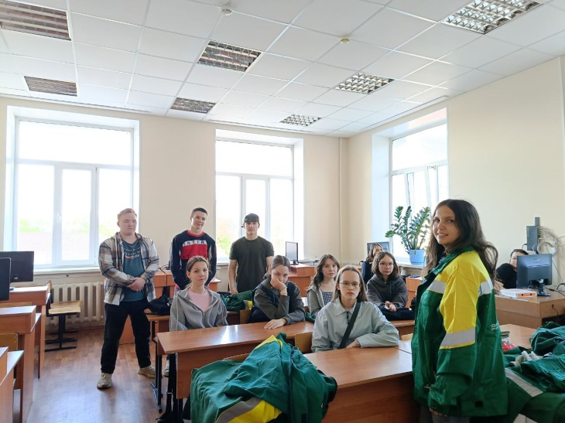
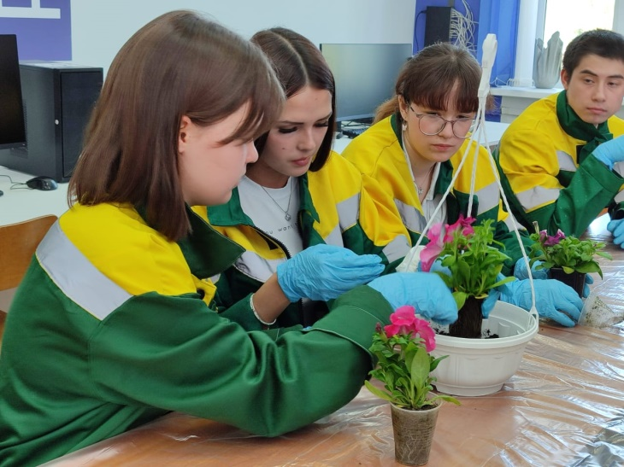
Виды практик:
УП.01.01 Учебная практика и ПП.01.01 Производственная практика по ПМ.01 Управление многоквартирным домом
УП.02.01 Учебная практика и ПП.02.01 Производственная практика по ПМ.02 Обеспечение оказания услуг и проведения работ по эксплуатации, обслуживанию и ремонту общего имущества многоквартирного дома
ПП.03.01 Производственная практика по ПМ.03 Организация работ по благоустройству общего имущества многоквартирного дома
УП.04.01 Учебная практика и ПП.04.01 Производственная практика по ПМ.04 Выполнение работ по одной или нескольким профессиям рабочих, должностям служащих

Slide 4
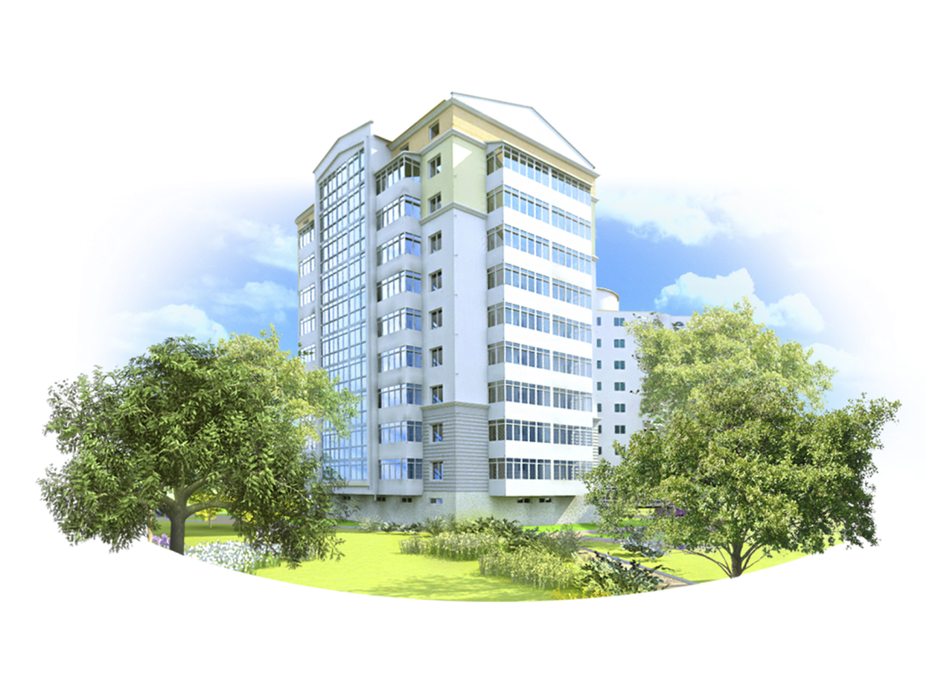
Управление многоквартирным домом:
МДК.01.01. Нормативное и документационное регулирование деятельности по управлению многоквартирным домом;
нормативные правовые, методические и инструктивные документы, регламентирующие деятельность по управлению многоквартирными домами;
правила предоставления коммунальных услуг собственникам и пользователям помещений в многоквартирных домах;
правила приема-передачи технической
и иной документации.

Slide 5
Обеспечение оказания услуг и проведения работ по эксплуатации, обслуживанию и ремонту общего имущества многоквартирного дома:
МДК 02.01. Эксплуатация, обслуживание и ремонт общего имущества многоквартирного дома;
основные параметры и характеристики многоквартирного дома;
методы проектирования жилых зданий, визуального и инструментального обследования общего имущества многоквартирного дома;
технические решения по устранению дефектов конструктивных элементов и инженерных систем здания

Slide 6
Организация работ по благоустройству общего имущества многоквартирного дома:
МДК.03.01 Организация работ по обеспечению санитарного содержания и благоустройству общего имущества многоквартирного дома;
МДК.03.02 Организация работ по обеспечению безопасности жизнедеятельности многоквартирного дома ;
-виды и назначение коммунальной техники и уборочных машин;
-технология организации работ по санитарному содержанию, безопасному проживанию и благоустройству общего имущества и придомовой территории многоквартирного дома.

Slide 7
Общепрофессиональные дисциплины:
ОП.01. Охрана труда
ОП.02. Безопасность жизнедеятельности
ОП.03. Правовое обеспечение профессиональной деятельности
ОП.04. Основы экономики, менеджмента и маркетинга
ОП.05. Информационные технологии в профессиональной деятельности
ОП.06. Основы инженерной графики
ОП.07. Основы электротехники и электронной техники
ОП.08. Этика профессиональной деятельности

Slide 8
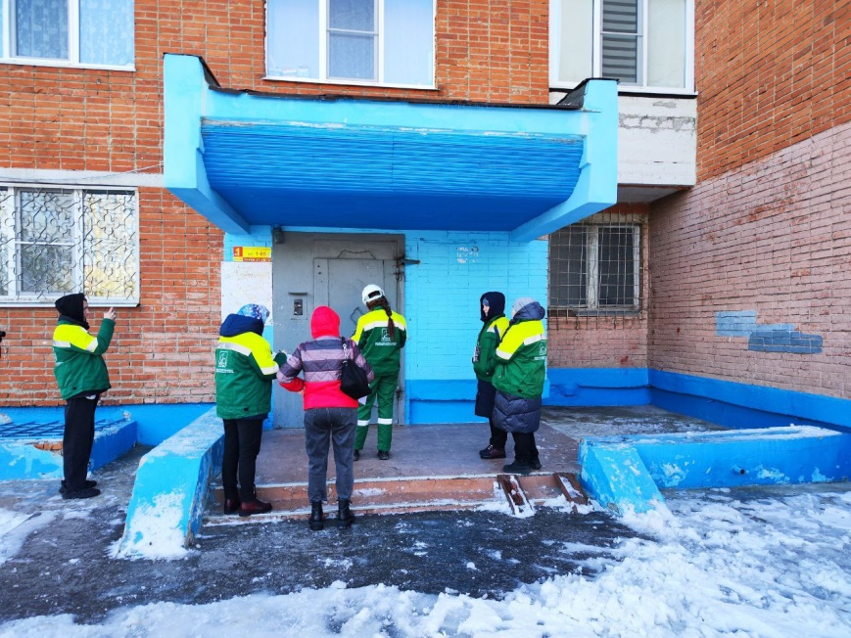
Область знаний по общепрофессиональным дисциплинам:
особенности обеспечения безопасных условий труда в сфере профессиональной деятельности, правовые, нормативные и организационные основы охраны труда;
понятие правового регулирования в сфере профессиональной деятельности;
формы оплаты труда;стили управления, виды коммуникации;
методы и средства сбора, обработки, хранения, передачи и накопления информации;
основные правила построения чертежей и схем;
способы графического представления пространственных образов;
основные положения разработки и оформления конструкторской, технологической и другой нормативной документации;
способы получения, передачи и использования электрической энергии;
психологические особенности делового общения и его специфика в сфере обслуживания

Slide 9
Область знаний по специальным дисциплинам:
основы документоведения, современные стандартные требования к отчетности;
методы хранения и архивирования технической и иной документации;
методы проектирования жилых зданий, визуального и инструментального обследования общего имущества многоквартирного дома;
требования к составлению отчетности по санитарному содержанию, безопасному проживанию, благоустройству общего имущества многоквартирного дома;
правила и нормы технической эксплуатации по санитарному содержанию и безопасному проживанию и благоустройству общего имущества многоквартирного дома.

